Slide 1


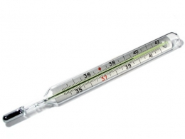
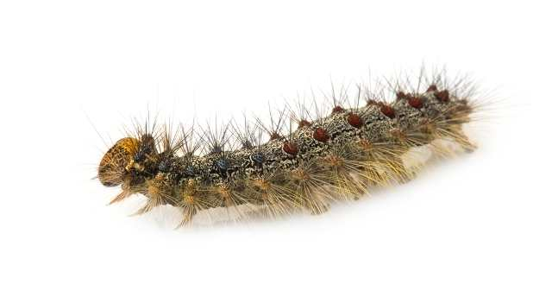
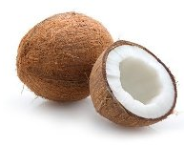

Дифференциация Г - К
Подготовила учитель – логопед Шихова В.С.
МАДОУ «Детский сад комбинированного вида №8 «Берёзка» г.о. Зарайск, 2017 г.

Slide 2
Содержание презентации
1.Загадки 3-4 слайд
2. Характеристика звуков 5 слайд
3.Упражнение «Диктант» 6 -7 слайд
4. Упражнение «Дополни предложение» 8 слайд

Slide 3
Загадка
Норовит щипнуть за ноги,
Я гоню его с дороги:
"Прочь! Тебя я не боюсь!"
"Га-га-га!" – смеётся… (гусь)
Я пеструшка, я хохлатка.
Куд-куда! - кричу я кратко.
Кричу, и слышит улица:
Снесла яичко ...(Курица)

Slide 4
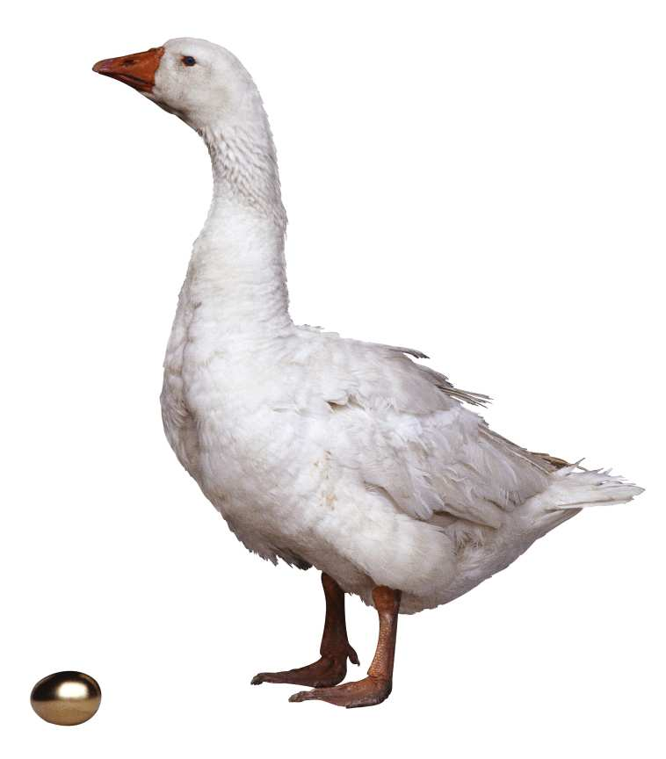
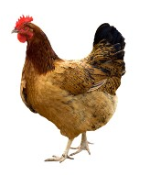
Загадка
Норовит щипнуть за ноги,
Я гоню его с дороги:
"Прочь! Тебя я не боюсь!"
"Га-га-га!" – смеётся… (гусь)
Я пеструшка, я хохлатка.
Куд-куда! - кричу я кратко.
Кричу, и слышит улица:
Снесла яичко ...(Курица)

Slide 5




Характеристика звуков.
Г К
Согласный Согласный
Твёрдый – мягкий Твёрдый – мягкий
Звонкий Глухой

Slide 6
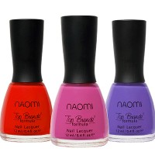



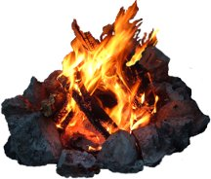
Диктант: Г- К -
(лак, радуга, дорога, корона, костер)

Slide 7
Диктант: Г- К -

Slide 8
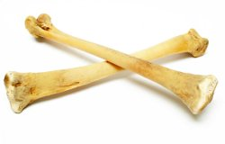

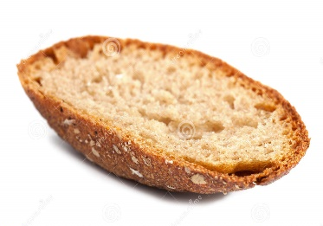
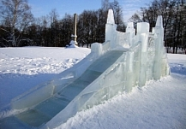
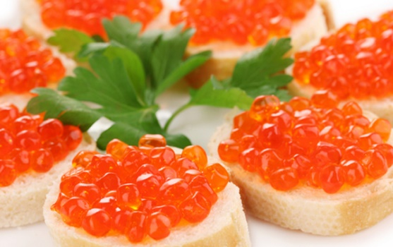
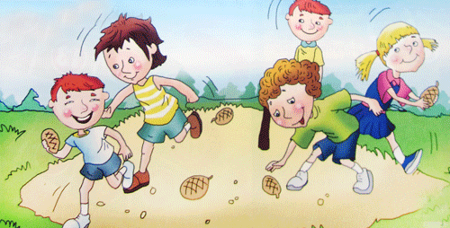
Дополни предложение
Собака грызет …ости.
В четверг к нам придут …ости.
Гриша любит хлебную …орку.
В понедельник весь класс ходил на …орку.
Во дворе шла интересная и…ра.
Очень полезная черная и…ра.

Slide 9

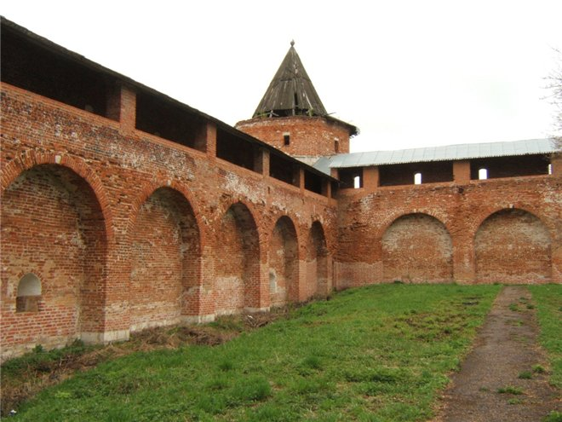
До свидания!

